Slide 1
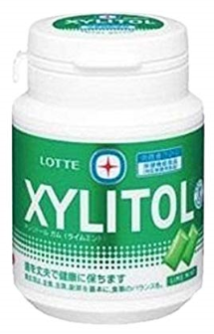
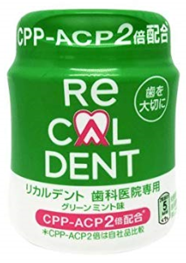
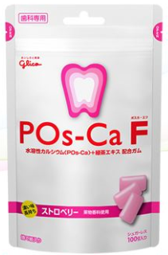
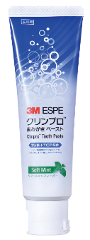
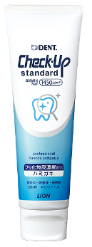
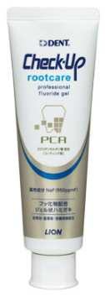
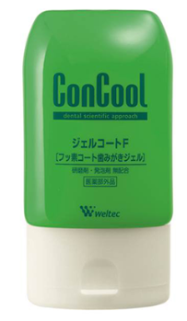
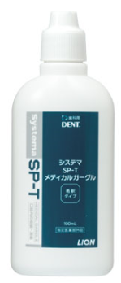
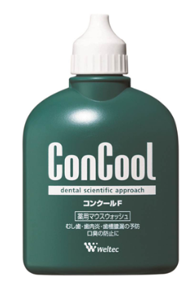
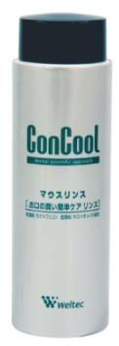
唾液検査結果に応じた予防製品の選定
分類 | 写真 | 製品例 | 特徴・成分
歯の健康 むし歯菌 酸性度 緩衝能 |  | キシリトール | ①SM菌による酸産生の抑制 ②非感受性菌 ③プラーク量の減少
 |  | リカルデント | ①牛乳タンパク由来の抗う蝕性物質 ②CPP-ACP:歯の再石灰化の促進成分 ③市販品の2倍のCPP-ACPが配合
 |  | Pos-Ca F | ①馬鈴薯でんぷん由来 ②Pos-Ca:リン酸化オリゴ糖カルシウム ③再石灰化を促進 ④水に溶けやすく唾液中に溶けやすい ⑤F配合
 |  | クリンプロ アパガードリナメル チェックアップ | ①再石灰化を促進 ②プラークを吸着除去 ③フッ素が口腔内に広がりやすい
歯ぐきの健康 白血球 タンパク質 |  | チェックアップ ルートケア Systema SP-T ジェル コンクールジェル | ①再石灰化を促進 ②プラークを吸着除去 ③フッ素が口腔内に広がりやすい
 |  | Systema SP-T メディカルガーグル | ①CPC:セチルピリジニウム塩化物水和物 ②GK2:グリチルリチン酸二カリウム (抗炎症成分） ③口腔内及びのどの殺菌・消毒・洗浄 ④口臭の除去
 |  | コンクールF | ①CHX:グルコン酸クロルヘキシジン ②グリチルリチン酸アンモニウム ③エタノール ④ムシ歯発生進行の予防 ⑤歯肉炎予防 ⑥口臭の防止
口腔清潔度 アンモニア |  | コンクール マウスリンス ウェットキーピング | ①保湿剤 ②乾燥や擦れを防ぐ
※上記製品はあくまで一例になります。
日ごろお使いの予防製品を追加して、医院様オリジナルで作成いただくことをお薦めします。

